Slide 1

Здравствуй, школа!
Шерстнёва Нелли Владимировна,
учитель начальных классов
АНОО ОДО «ДВЦНО», начальная школа – детский сад «Классическая европейская прогимназия», г. Владивосток.

Slide 2
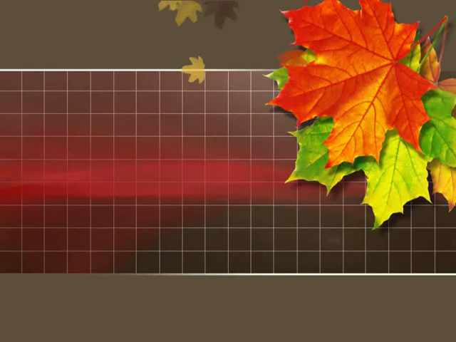

Slide 3
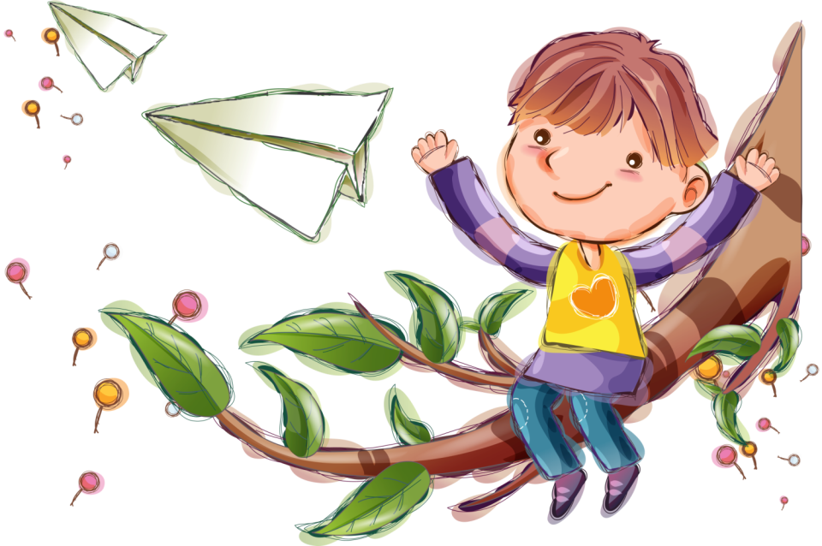


1 сентября!
1 сентября
1 сентября!
1 сентября!

Slide 4



Slide 5

2 «А»
класс

Slide 6


Slide 7
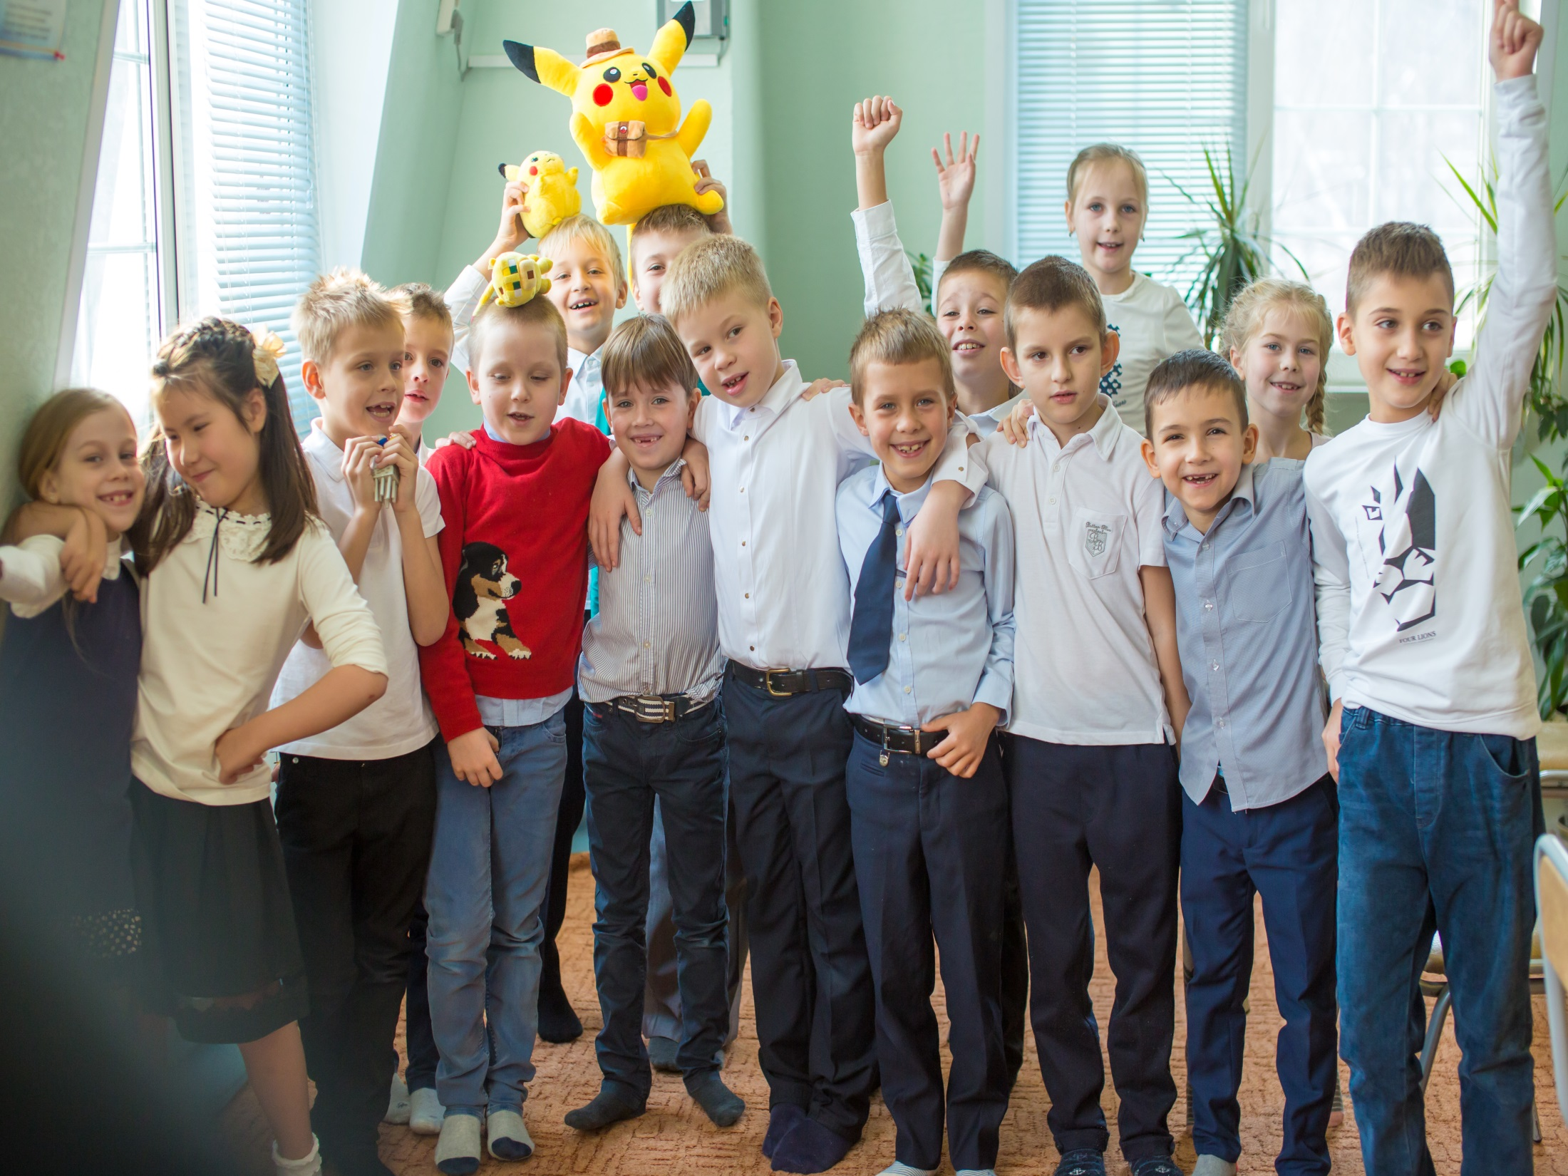



Slide 8


Slide 9

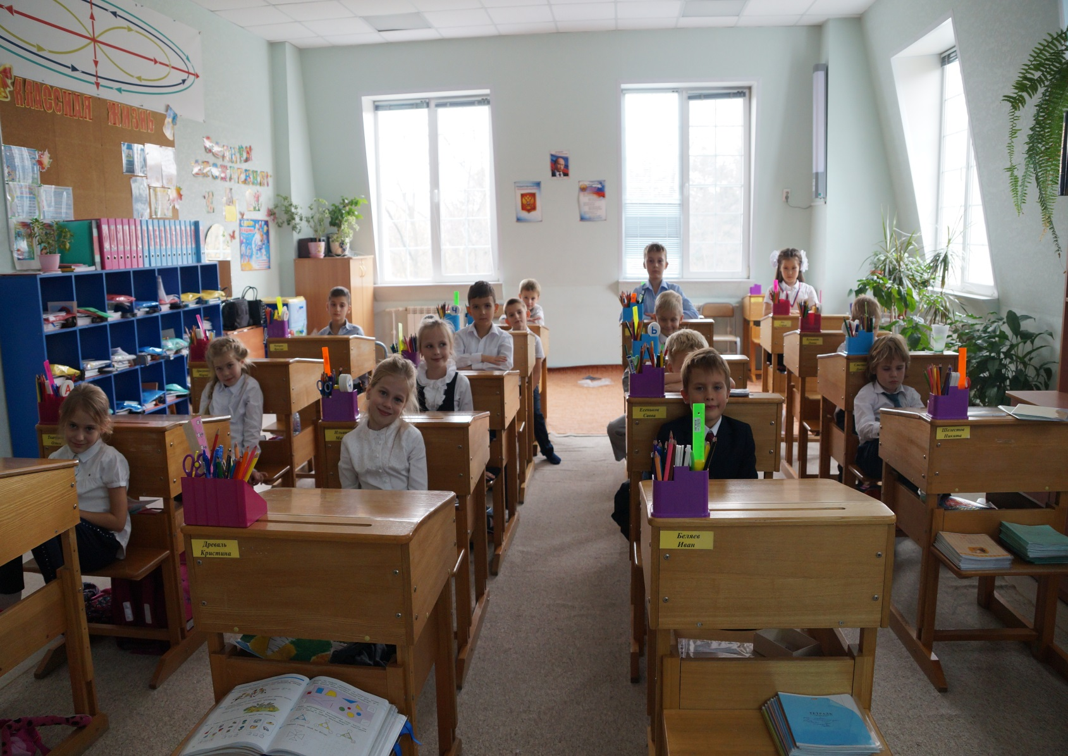

Slide 10


Slide 11
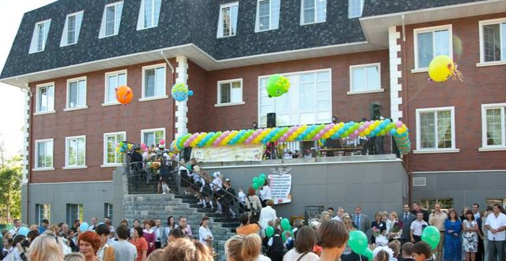



Slide 12


Slide 13

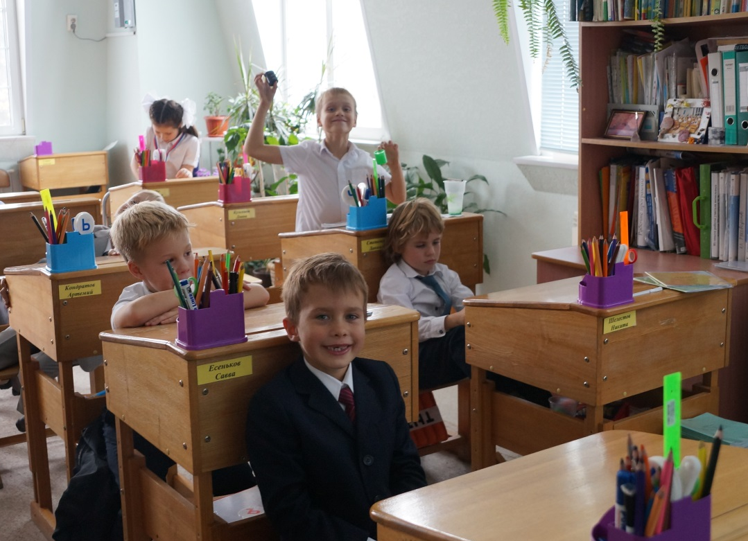


Slide 14

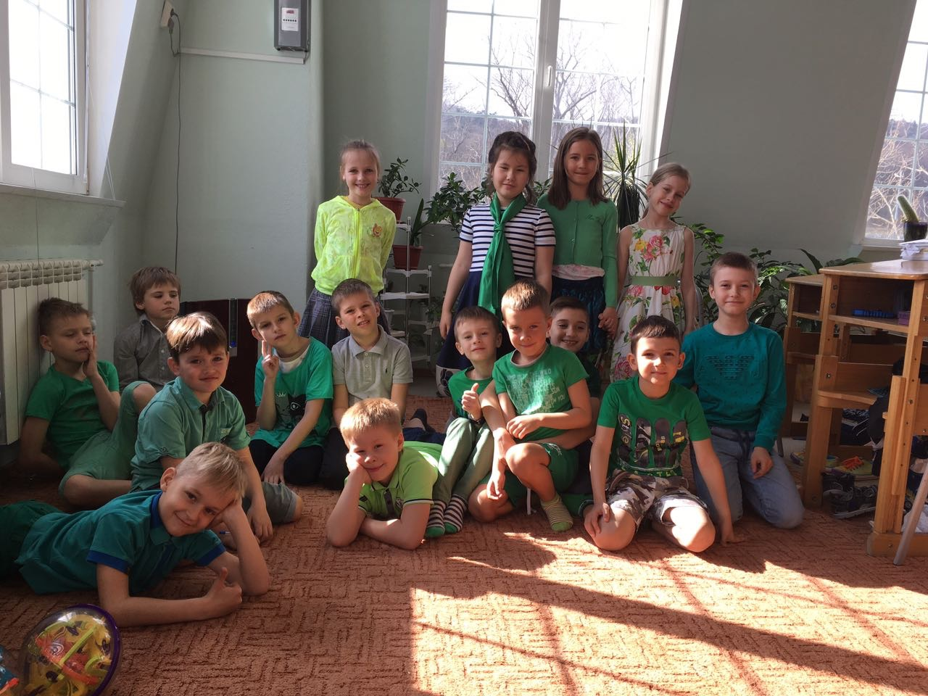


Slide 15


Slide 16

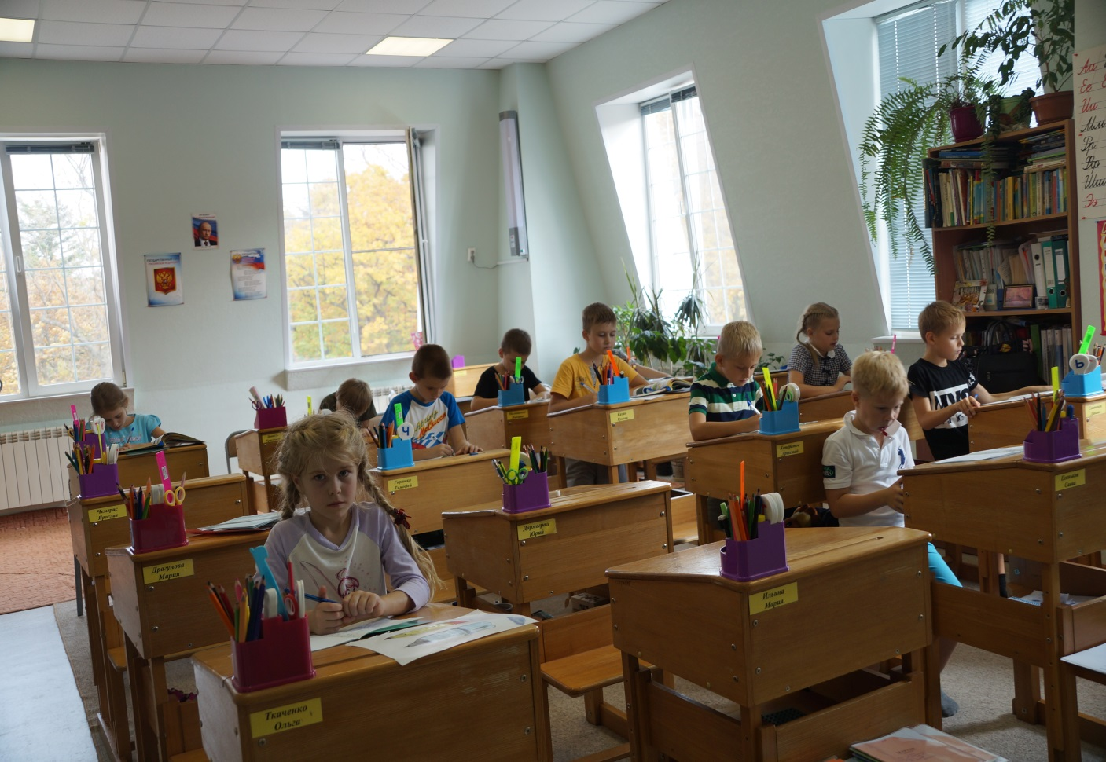

Slide 17

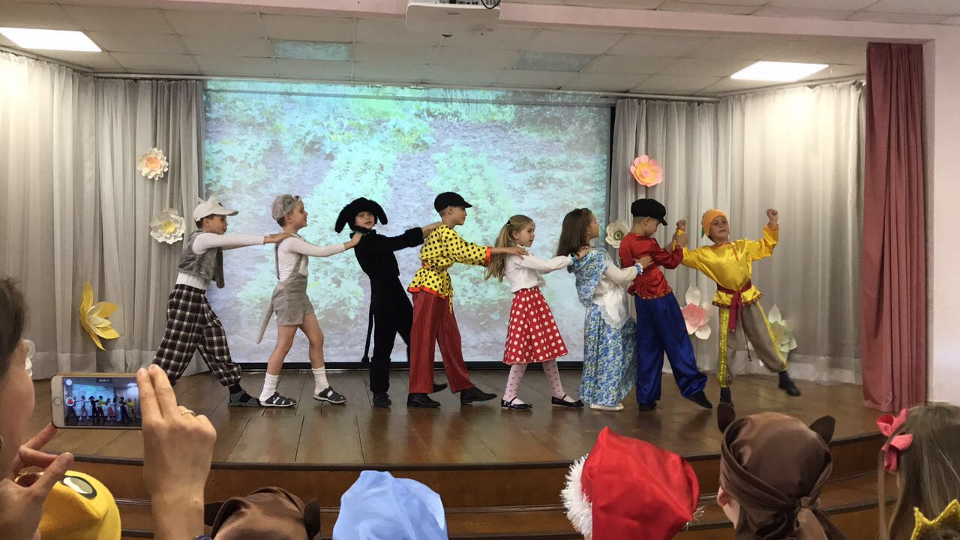

Slide 18

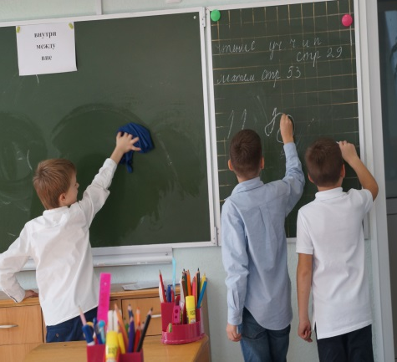
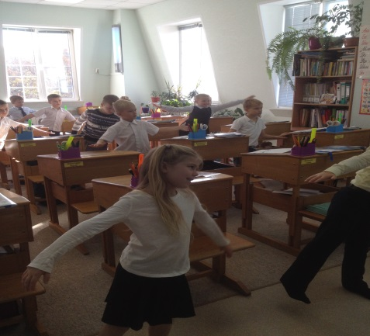
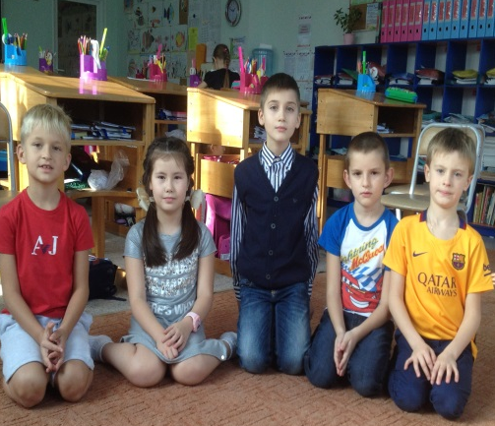
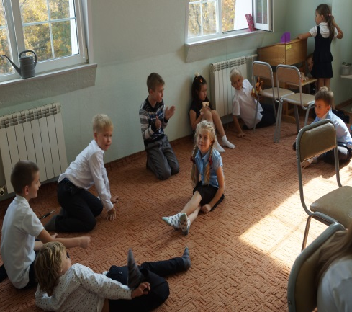
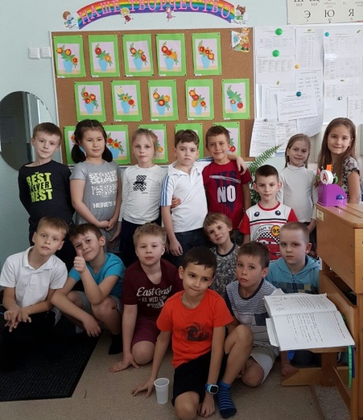
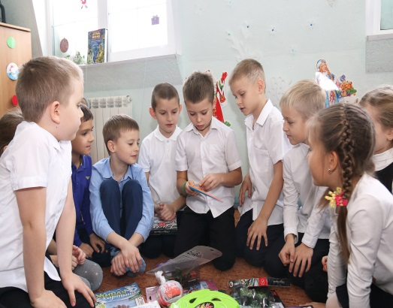

Slide 19


Slide 20
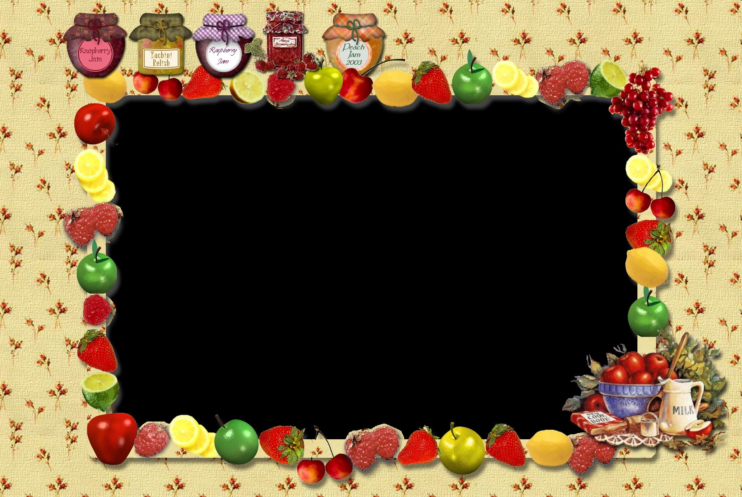
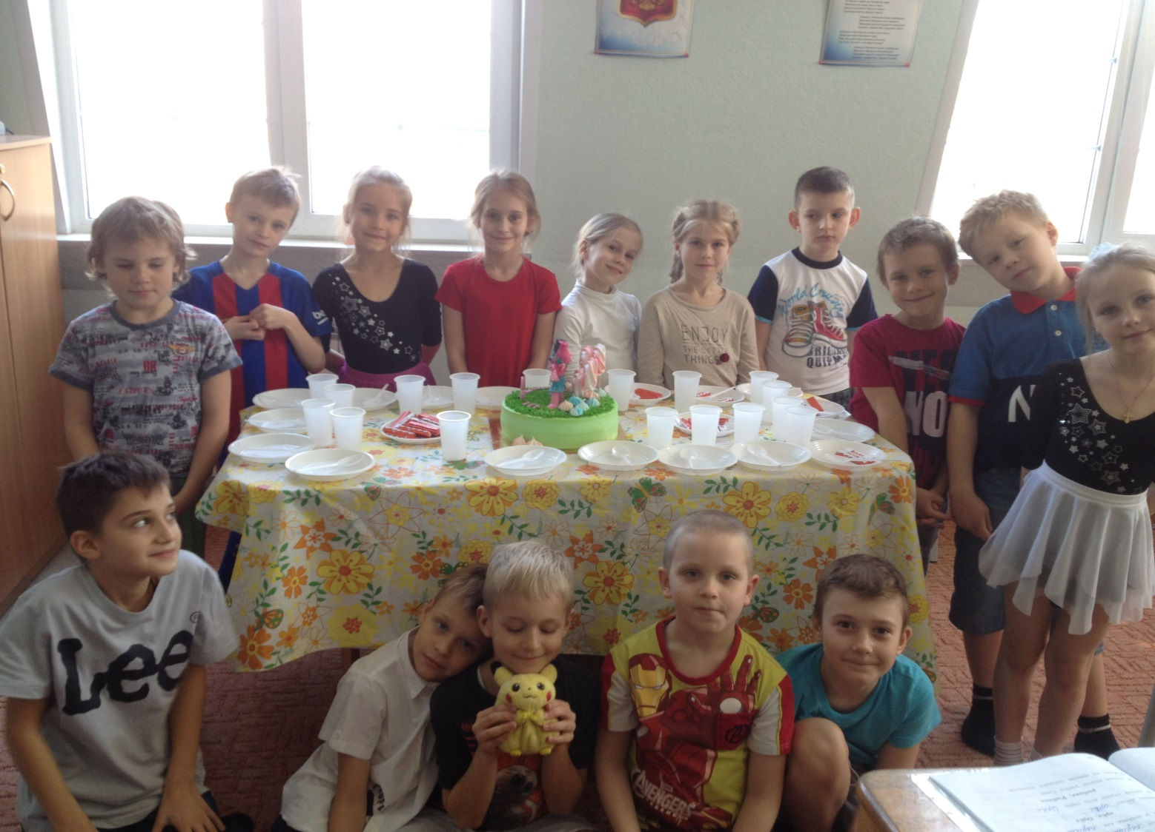

Slide 21


Slide 22

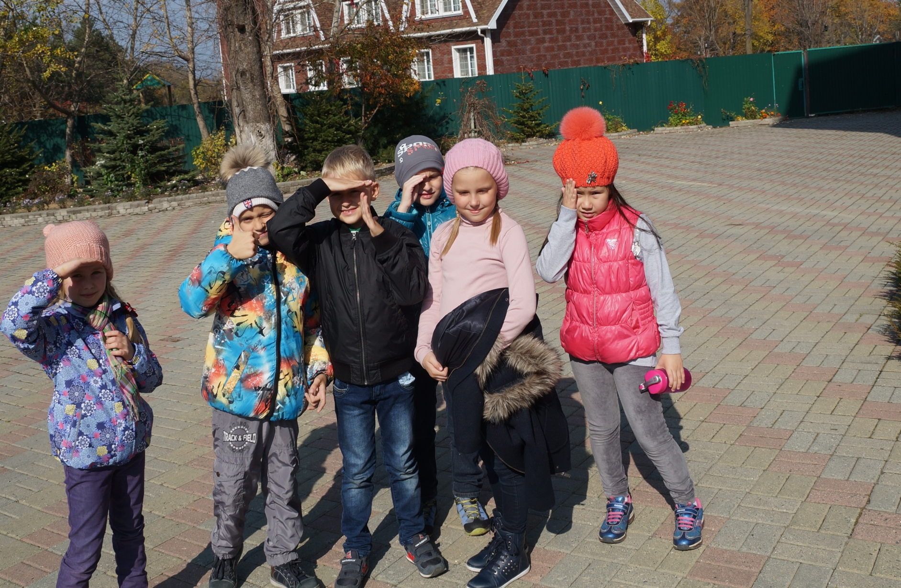

Slide 23


Slide 24


Slide 25



Slide 26

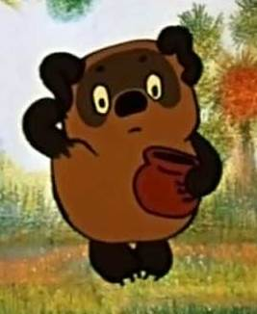

Slide 27












Slide 28



Школа — это классное место для ежегодной встречи мальчишек и девчонок от 6 до 10 лет
Правила поведения в школе: ученики, как только услышат звонок должны громко закричать: «Ура!»

Slide 29













Slide 30




Slide 31


Slide 32


Slide 33


Slide 34





Slide 35



Slide 36


Slide 37

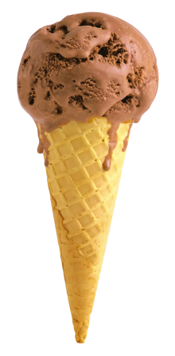
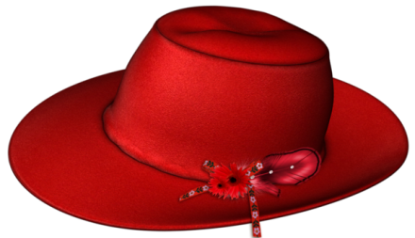





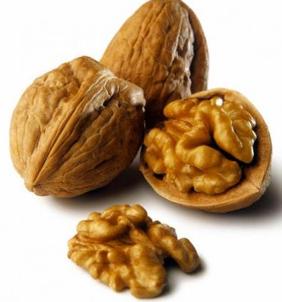








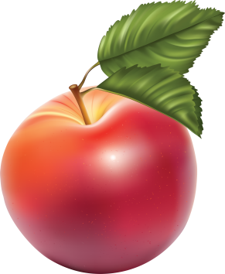
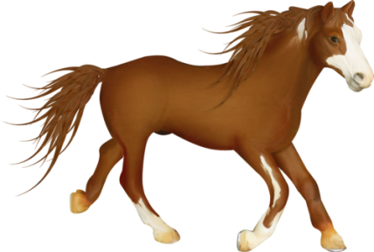

Slide 38
Удача, как птичка, непостоянна, то прилетит, то улетит. Не зевай, поймай ее и держи крепко.

Slide 39

Оно такое холодное, жди неприятностей, но что бы они тебя не тревожили, лучше учи домашние задания.

Slide 40
Не забудь поздравить любимую учительницу и воспитательницу с началом учебного года. Настроение у них будет отличное весь учебный год.

Slide 41

Мудрость в книгах. Читай побольше, ходи почаще в библиотеку.

Slide 42
Тебе предстоит с особым усердием грызть знания. Учи все правила.

Slide 43

Не забывай в течение всего учебного года активно заниматься физкультурой. Помни, что в здоровом теле — здоровый дух.

Slide 44

Будь теплым и ласковым как солнышко, тогда и друзей у тебя будет много. Все захотят погреться в лучах твоей доброты.

Slide 45
Все твои желания сбудутся, только при одном условии — не опаздывай в школу.

Slide 46
Будь наблюдательным, замечай красоту окружающего мира. По рисованию и трудам будут только пятерки.

Slide 47
Тебе придется немного поплакать в конце учебного года. Тебе так понравится учиться, что ты не захочешь уходить на летние каникулы.

Slide 48

Будь чистым, опрятным, вежливым. Не забывай улыбаться директору, может быть она тебя и не вызовет в свой кабинет.

Slide 49
Тебя ожидает путешествие. Куда и когда пока не понятно. Главное не плавай у доски, отвечай уверенно, без ошибок.

Slide 50
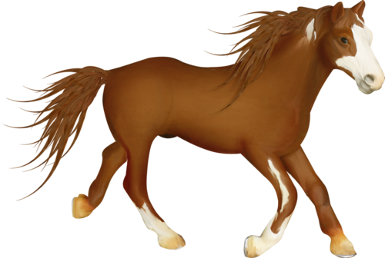
Помни, что школа — это не ипподром, носиться по коридору рысью, галопом, аллюром не желательно.

Slide 51

Побольше обращай внимание на математику, выучи таблицу умножения и дело будет в шляпе.

Slide 52

Этот год будет удачным для тебя. Но помни об одном условии: каждое утро тебе надо начинать с улыбки! Тогда ты сможешь горы свернуть!

Slide 53

Учеба будет даваться легко. Удача непременно улыбнется, но лишь при одном условии: никогда не забывай записывать в дневник домашнее задание. И, конечно, выполнять его. В этом весь секрет!

Slide 54

У каждого бывают падения, но не стоит из-за них переживать. Помни, старание позволит тебе добиться успехов, тем более фортуна на твоей стороне.

Slide 55
Тебе следует обратить внимание на учёбу. Прояви внимательность в 1-й и 4-й четверти. Соблюдай правильный режим дня, не ложись поздно спать! Ты добьешься отличных результатов, если пожелаешь.

Slide 56
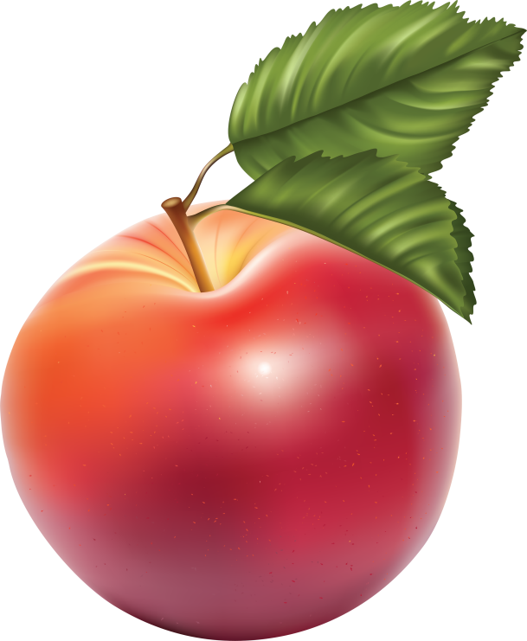
в этом году ты откроешь в себе талант, о котором сам не подозреваешь! Главное — не лениться и не тратить время попусту. Учись, рисуй, пиши стихи — возможно, это начало пути к славе!

Slide 57
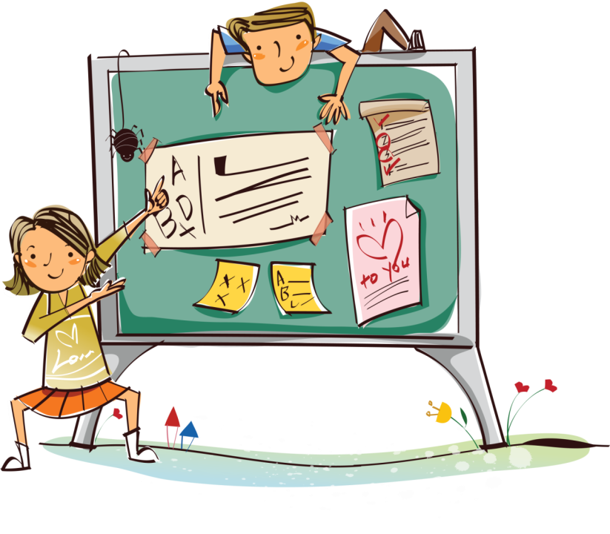



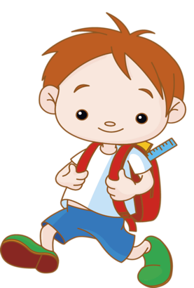

2 «А»

